Slide 1
SIStem za deljenje datoteka
Vuk Mihaljčić RA218/2021 Siniša Ilić RA153/2021

Slide 2
OPIS PROTOKOLA
TCP predstavlja protokol transportnog nivoa.
Ovaj protokol omogućava istovremeno dvosmernu pouzdanu komunikaciju između klijenta i servera.
Komunikacija je realizovana u vidu konekcije koja se uspostavlja pomoću metode rukovanja (eng. Handshaking).

Slide 3
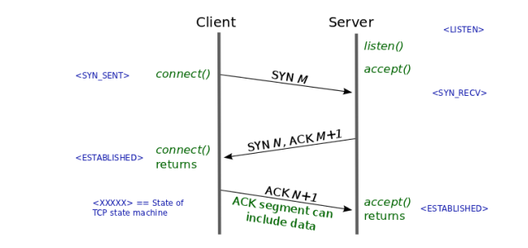
Predajna strana A šalje poruku sa podešenim kontrolnim bitom SYN = 1, ostali su podešeni na 0, pri čemu nasumično odabere redni broj segmenta (SEQa).
Prijemna strana B odgovara porukom sa kontrolnim bitima SYN i ACK = 1, takođe nasumično bira broj segmenta (SEQb), a za ACK uzima broj ACK = (SEQa) + 1. Na ovaj način je uspostavljena veza na liniji od predajne ka prijemnoj strain.
Slanjem poruke sa podešenim kontrolnim bitom SYN = 1 od prijemne strane, ona zahteva da predajna strana potvrdi uspostavljanje veze od prijemne ka predajnoj strani. Predajna strana to čini slanjem poruke sa podešenim kontrolnim bitom ACK = 1 i 4 uzima vrednost ACK broja ACK = (SEQb) + 1.

Slide 4
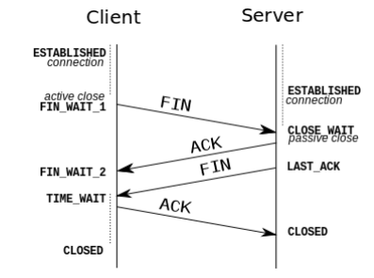
Klijent inicira prekid klijent-server konekcije
• FIN=1
Server potvrđuje zahtev za prekid klijent-server konekcije
• ACK=1
Server šalje zahtev za prekid server-klijent konekcije
• FIN=1
Klijent odgovara na zahtev za prekid server-klijent konekcije
• ACK=1

Slide 5
Praćenje isporuke segmenata
TCP protokol omogućava mehanizam za praćenje isporuke paketa, tako što primaoc potvrđuje svaki pristigli paket.
Kako bi se zaobišlo čekanje prilikom slanja svakog novog pojedinačnog segmenta, omogućeno je slanje više segmenata odjedanput.
U poruci potvrde za se navodi broj primljenih bajtova po redosledu uvećan za 1.

Slide 6
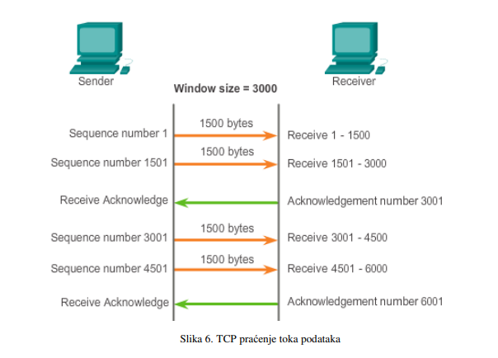
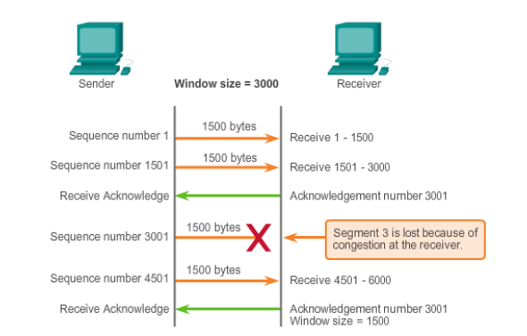

Slide 7
ARhitektura mreže

Slide 8


Slanje željenog fajla
Zahtev za preuzimanje fajla
Klijent koji prijavljuje
datoteku
Klijent koji preuzima
datoteku
Register file
Request file
IP adresa klijenta
koji je prijavio fajl
Pamti ime fajla
i IP adresu klijenta
Server uklanja fajl sa liste prijavljenih fajlova
SERVER

